Slide 1
图形的全等
WWW.PPT818.COM

Slide 2
学习目标
1、知道全等图形，全等多边形，全等三角形的概念和性质
2、能找出全等多边形、全等三角形的对应元素、会利用图形的全等解决一些简单的问题

Slide 3
学习重点和难点
重点
寻找全等多边形的对应边、对应角；探究全等图形的性质
难点
应用全等图形的性质解决实际问题

Slide 4
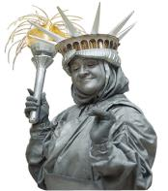
情境引入
找出右图中一对完全相同的的图形，并指出其与另一副图不同之处。
（1）
（2）
（3）

Slide 5
思考
这些图形中,有些是完全一样的,如果把它们叠在一起,它们就能重合
你能分别从图中找出这样的图形吗?
全等图形的定义
两个能够完全重合的图形称为全等图形

Slide 6
全等图形的判断
判定两个图形是否全等的基本方法是把他们重叠起来,看看他们是否能够互相重合,但在不少情况下, 无须把两个图形重叠在一起, 就知他们是否全等.
图中共有多少对全等图形，他们分别是
（1）
（2）
（3）
（4）
（5）
（6）
（7）
（8）
（9）
（10）
（11）
（12）
（13）
（14）
（15）

Slide 7
全等图形的特征
(1) 你能说出生活中全等图形的例子吗?
(2) 观察下面两组图形，它们是不是全等图形？
( 1 )
形状
相同
大小
相同
( 2 )
(3) 如果两个图形全等，它们的形状大小一定都相同吗？
全等图形的形状和大小都相同

Slide 8
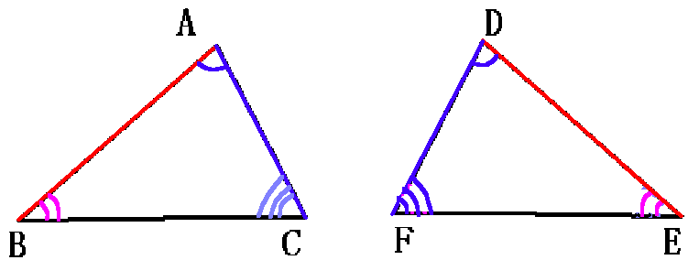
观察图中的全等三角形应怎样表示？
△ ABC ≌△ DEF
注：记全等三角形时,通常把表示对应
顶点的字母写在对应的位置上.

Slide 9
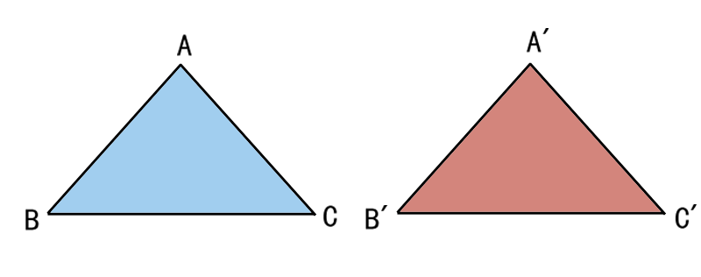
全等三角形的性质
全等三角形的对应边相等,对应角相等.
∵△ABC≌ △A‘B’C‘
∴ AB=A’B‘, BC=B’C‘, AC=A’C‘
(全等三角形的对应边相等)
∴ ∠ A= ∠ A’, ∠ B= ∠B‘ ,
∠ C= ∠C’
(全等三角形的对应角相等)

Slide 10
练习
图1中的全等的图形有（ ）
A 2组 B 3组
C 4组 D 5组
B

Slide 11
练习
如图,若△ABC≌△EFC,且CF=3cm,∠EFC=64°,
则BC=_____cm,∠B=_____.
3
64°
你还能求出哪些边的长度,
哪些角的度数?
A
F
B
C
E

Slide 12
练习
下列各组图形是全等图形的是（ ）
B

Slide 13
练习
如图，已知△ABC≌△DCB，且AB＝DC，指出对应角和另外两组对边。
A
D
O
B
C
解：对应角为∠A和∠D，∠ABC和∠DCB，∠ACB和∠DBC，对应边还有AC和DB,BC和CB。

Slide 14
课堂小结
1、全等图形的概念
全等图形：能够 的两个图形称为全等图形
完全重合
2、全等图形的特征
特征：全等图形的 和 都相同。
说明：（1）若事先知道两个全等图形，可得到它们的大小相同，即知道其中一个图形的面积可以求出另一个图形的面积。（2）全等图形的特征可作为判断两个图形全等的依据，先看它们的形状是否相同，再看大小是否相等。
形状
大小

Slide 15
课堂小结
3、全等三角形
定义：能够完全重合的两个 叫做全等三角形。
对应顶点：能够重合的顶点。
对应边：能够重合的边。
对应角：能够重合的角。
4、全等三角形的性质
性质：全等三角形的对应边相等，对应角相等。
记法：用“≌” 表示，读作 “全等于”
注意：要把表示对应点的字母写在对应的位置上。
三角形

Slide 16
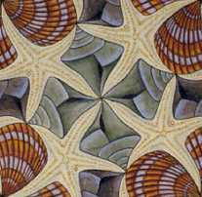
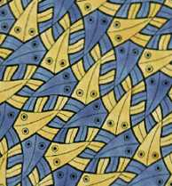
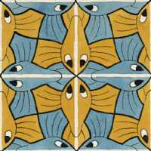
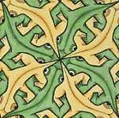
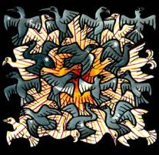
图片欣赏

Slide 17
